Slide 1
网络编程基础
主讲人： 赖渊

Slide 2
假设这么个场景，有两个计算机，他们想要通信。
“嘿，你把你的数据结构课件给我发一下”
“？……%##￥%……&￥×#……”

Slide 3
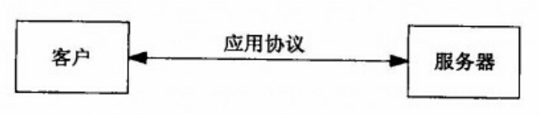
计算机通信需要协议（protocol）。
大多数网络应用按照客户（client）和服务器（server）来组织。

Slide 4
通信通常涉及多个网络协议层，举例来说，Web客户与服务器之间使用TCP（Transmission Control Protocol）通信，而TCP又转而使用IP（Internet Protocol）通信。

Slide 5
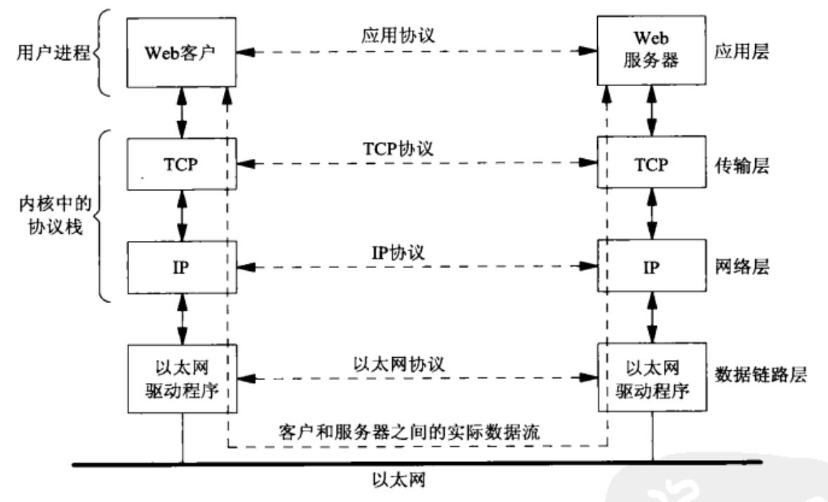
客户与服务器之间的信息流在其中一端是向下通过协议棧的，跨越网络后，在另一端则是向上通过协议棧。

Slide 6
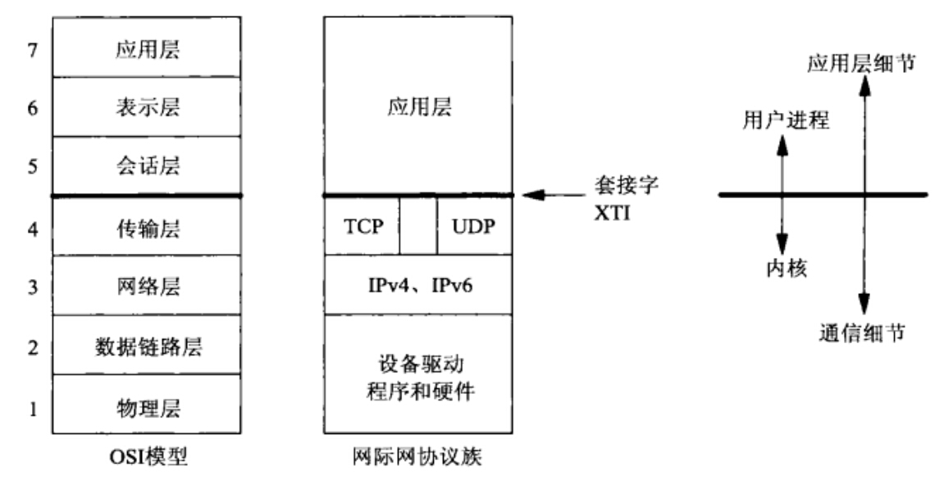
OSI模型（open systems interconnection）

Slide 7
套接字（socket）
套接字编程接口是从应用层进入传输层的接口。
是操作系统内核提供的系统调用接口。

Slide 8
为什么第4层和第5层之间是构建API的自然位置？
应用层细节和通信细节。
顶上三层通常构成所谓的用户进程，底下四层却通常作为操作系统内核的一部分提供。

Slide 9
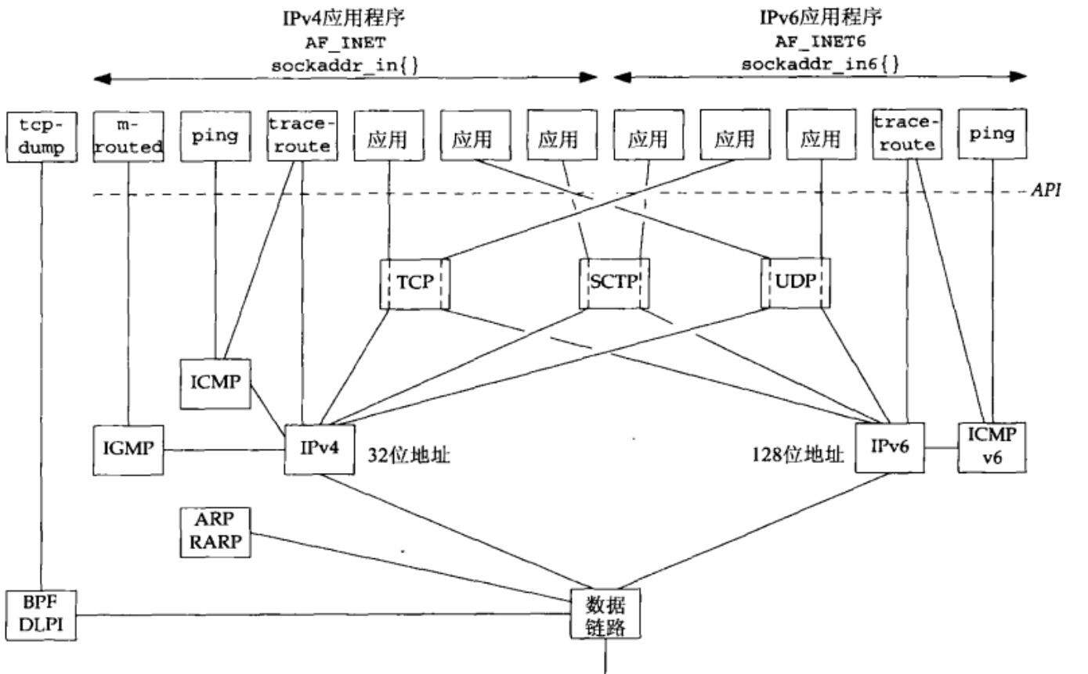
TCP/IP协议概况

Slide 10
重点理解：TCP连接的建立和终止

Slide 11
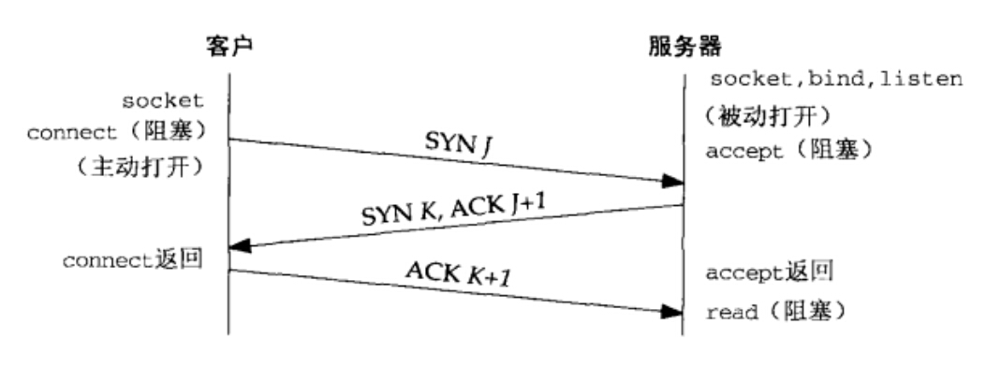
建立TCP连接的三路握手

Slide 12
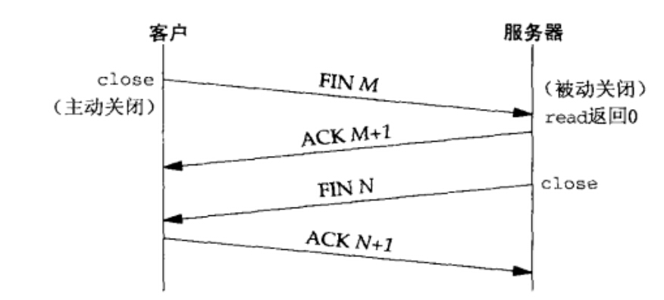
TCP连接终止

Slide 13
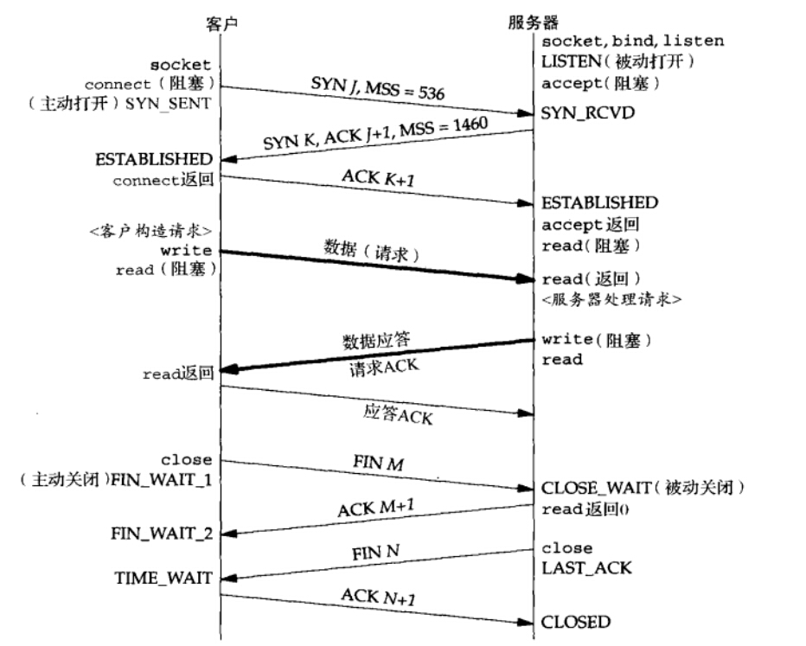
完整的TCP连接分组交换

Slide 14
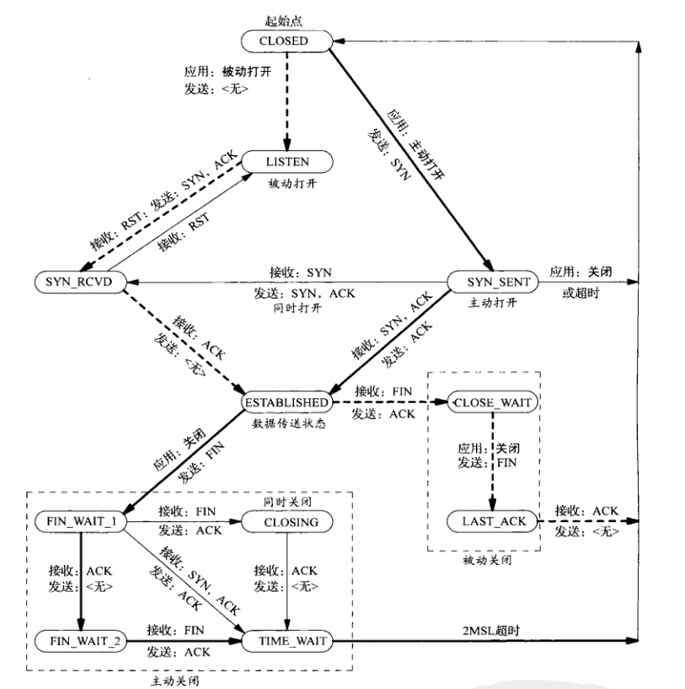
TCP状态转移图

Slide 15
简单套接字编程示例

Slide 16
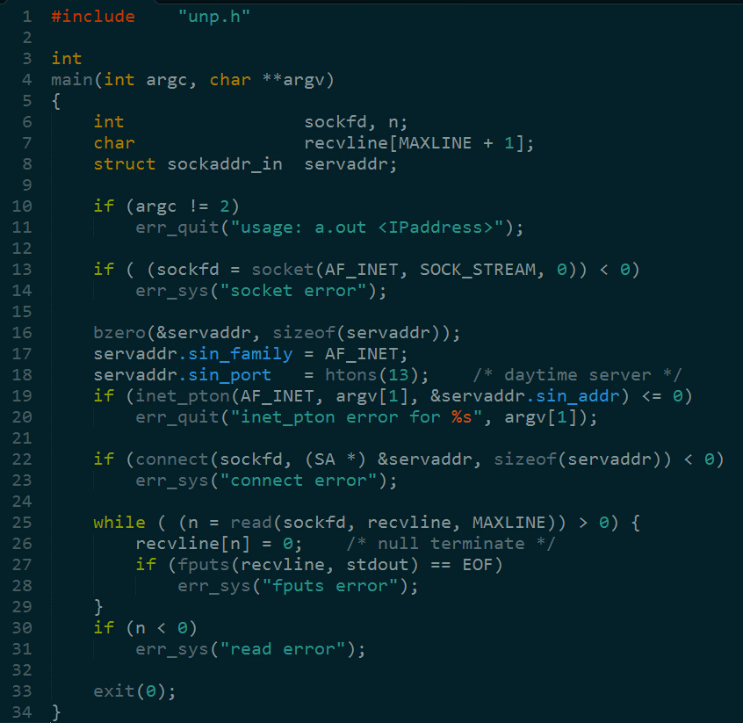
TCP时间获取客户程序

Slide 17
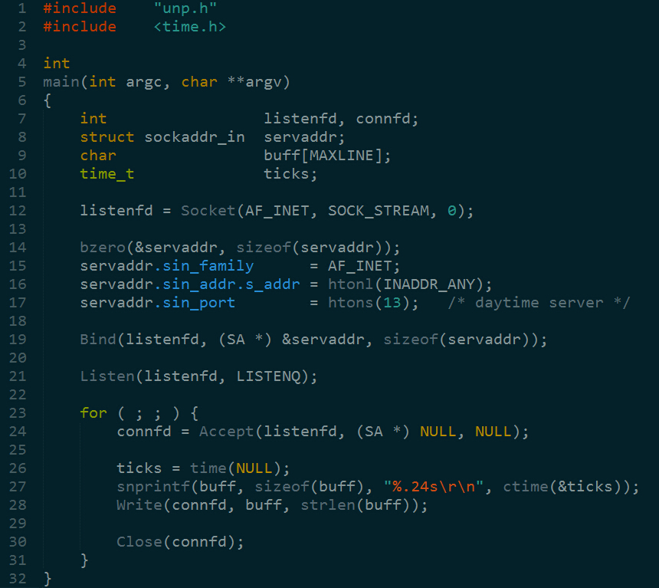
TCP时间获取服务器程序

Slide 18
其实之前讲的东西短期内应该都不会接触到
但能帮助理解接下来要做的事情

Slide 19
还记得这个图么

Slide 20
HTTP（HyperText Transfer Protocol）协议
是一个应用层协议。
HTTP使用TCP。
一般的web开发是基于HTTP协议的开发。

Slide 21
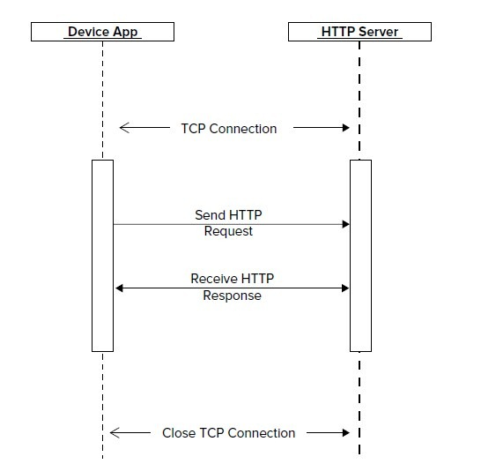
HTTP协议如何工作

Slide 22
HTTP请求
请求行
（Method Request-URI HTTP-Version CRLF）
e.g. GET https://github.com/ HTTP/1.1
消息报头
请求正文

Slide 23
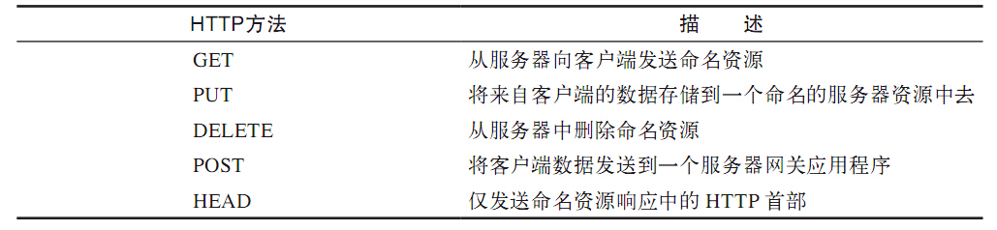
HTTP方法

Slide 24
HTTP响应
状态行
（HTTP-Version Status-Code Reason-Phrase CRLF）
e.g. HTTP/1.1 200 ok
1xx 指示信息 2xx 成功 3xx 重定向 4xx 客户端错误
5xx 服务器端错误
消息报头
响应正文

Slide 25
头域
消息报头有一系列头域组成，每个头域由一个域名，冒号（:）和域值三部分组成。

Slide 26
例子
host头域：Host头域指定请求资源的Intenet主机和端口号，必须表示请求url的原始服务器或网关的位置。
e.g. Host: github.com\r\n
Date头域: Date头域表示消息发送的时间。
e.g. Date: Mon, 30 Nov 2015 13:15:39 GMT\r\n

Slide 27
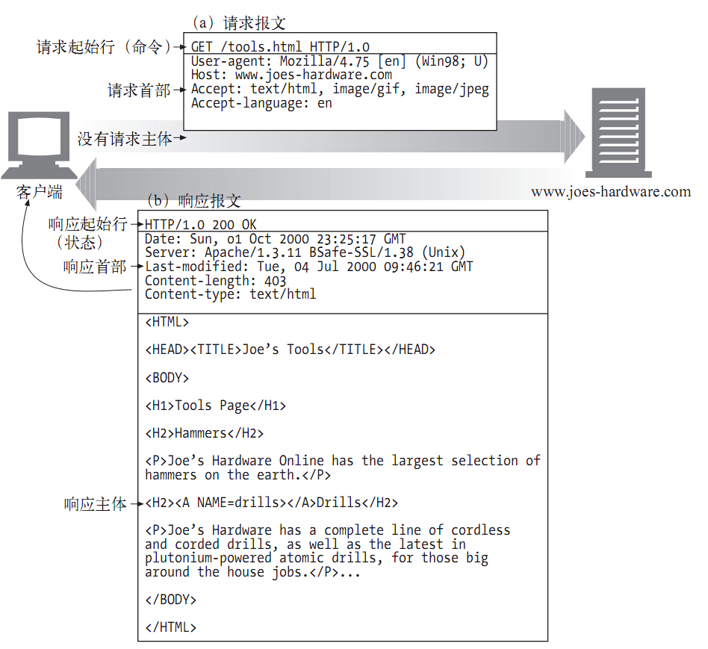
报文实例

Slide 28
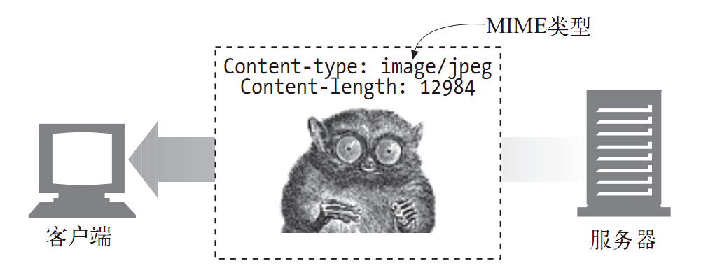
MIME类型（Multipurpose Internet Mail Extension）
HTTP采纳MIME用来描述并标记多媒体内容
e.g.
text/html
Text/plain
Image/jpeg
Video/quicktime
Application/vnd.ms-powerpoint

Slide 29
URI（Uniform Resource Identifier， 统一资源标识符）
用于标识某一互联网资源名称的字符串
Web上可用的每种资源（HTML文档、图像、视频片段、程序等 ）由一个URI进行定位。
URI的两种形式： URL， URN

Slide 30
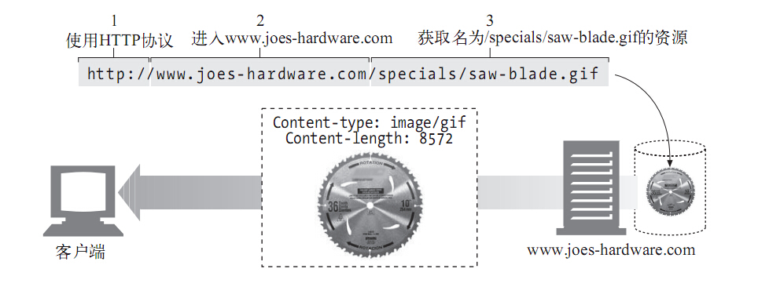
URL（Uniform Resource Locator, 统一资源定位符）
描述了一台特定服务器上某资源的特定位置
现在几乎所有URI都是URL

Slide 31
URN（Uniform Resource Name, 统一资源名称）
特定内容唯一名称
位置无关
试验阶段，未大范围使用
e.g. urn:ietf:rfc:2141

Slide 32
建议阅读
《HTTP权威指南》
《UNIX网络编程》两卷（后端工程师必读）
《TCP/IP详解》三卷（同上）

Slide 33
thx

